Slide 1


Slide 2

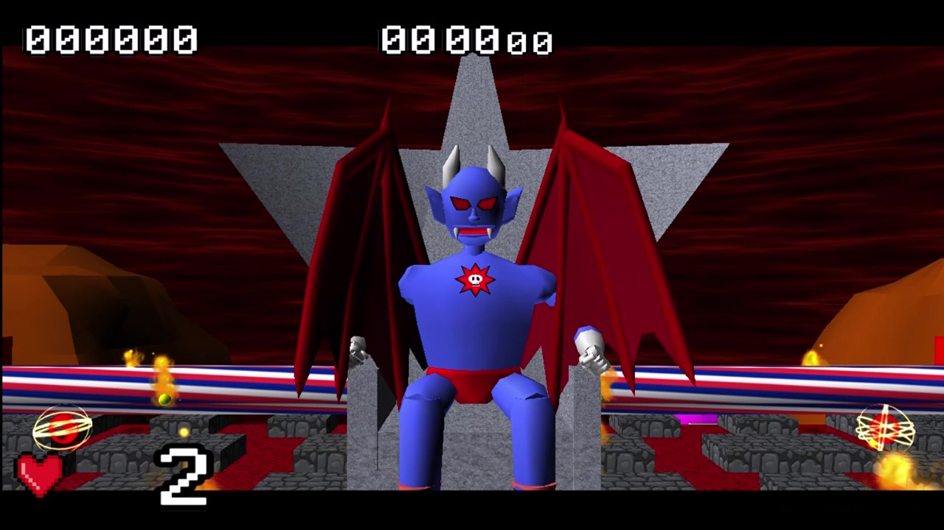
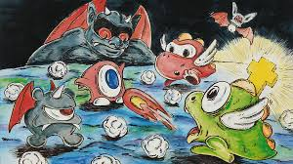
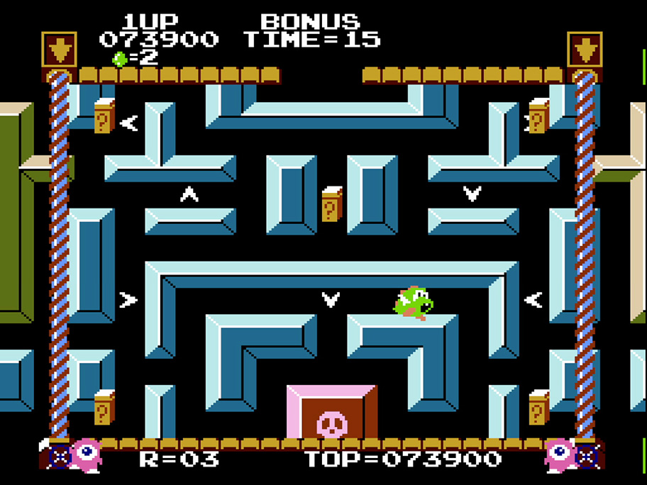
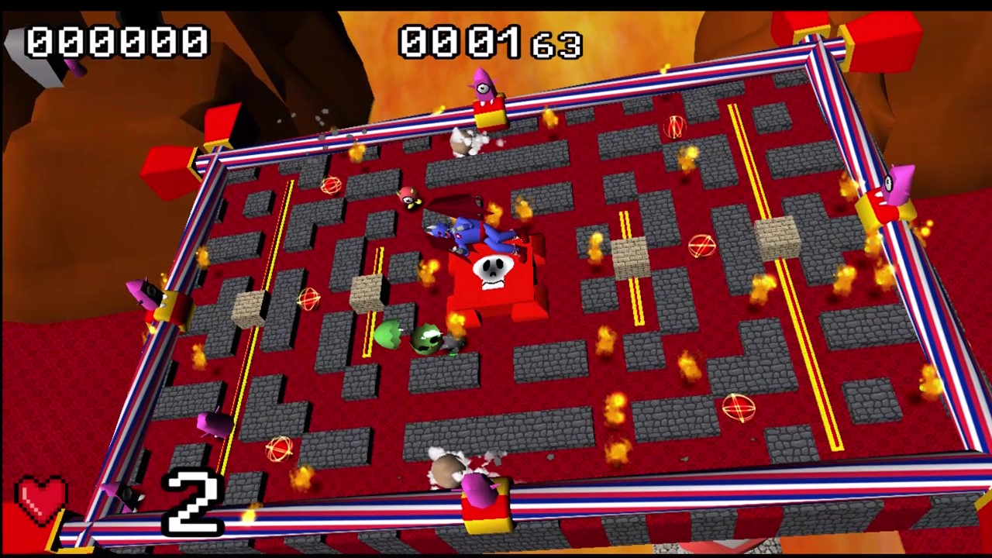
ゲームについて
ファミコンで販売された「デビルワールド」を原作としたリメイク作品。
新たな世界観と共にゲーム全体を3D化。

Slide 3
新システムの紹介

Slide 4
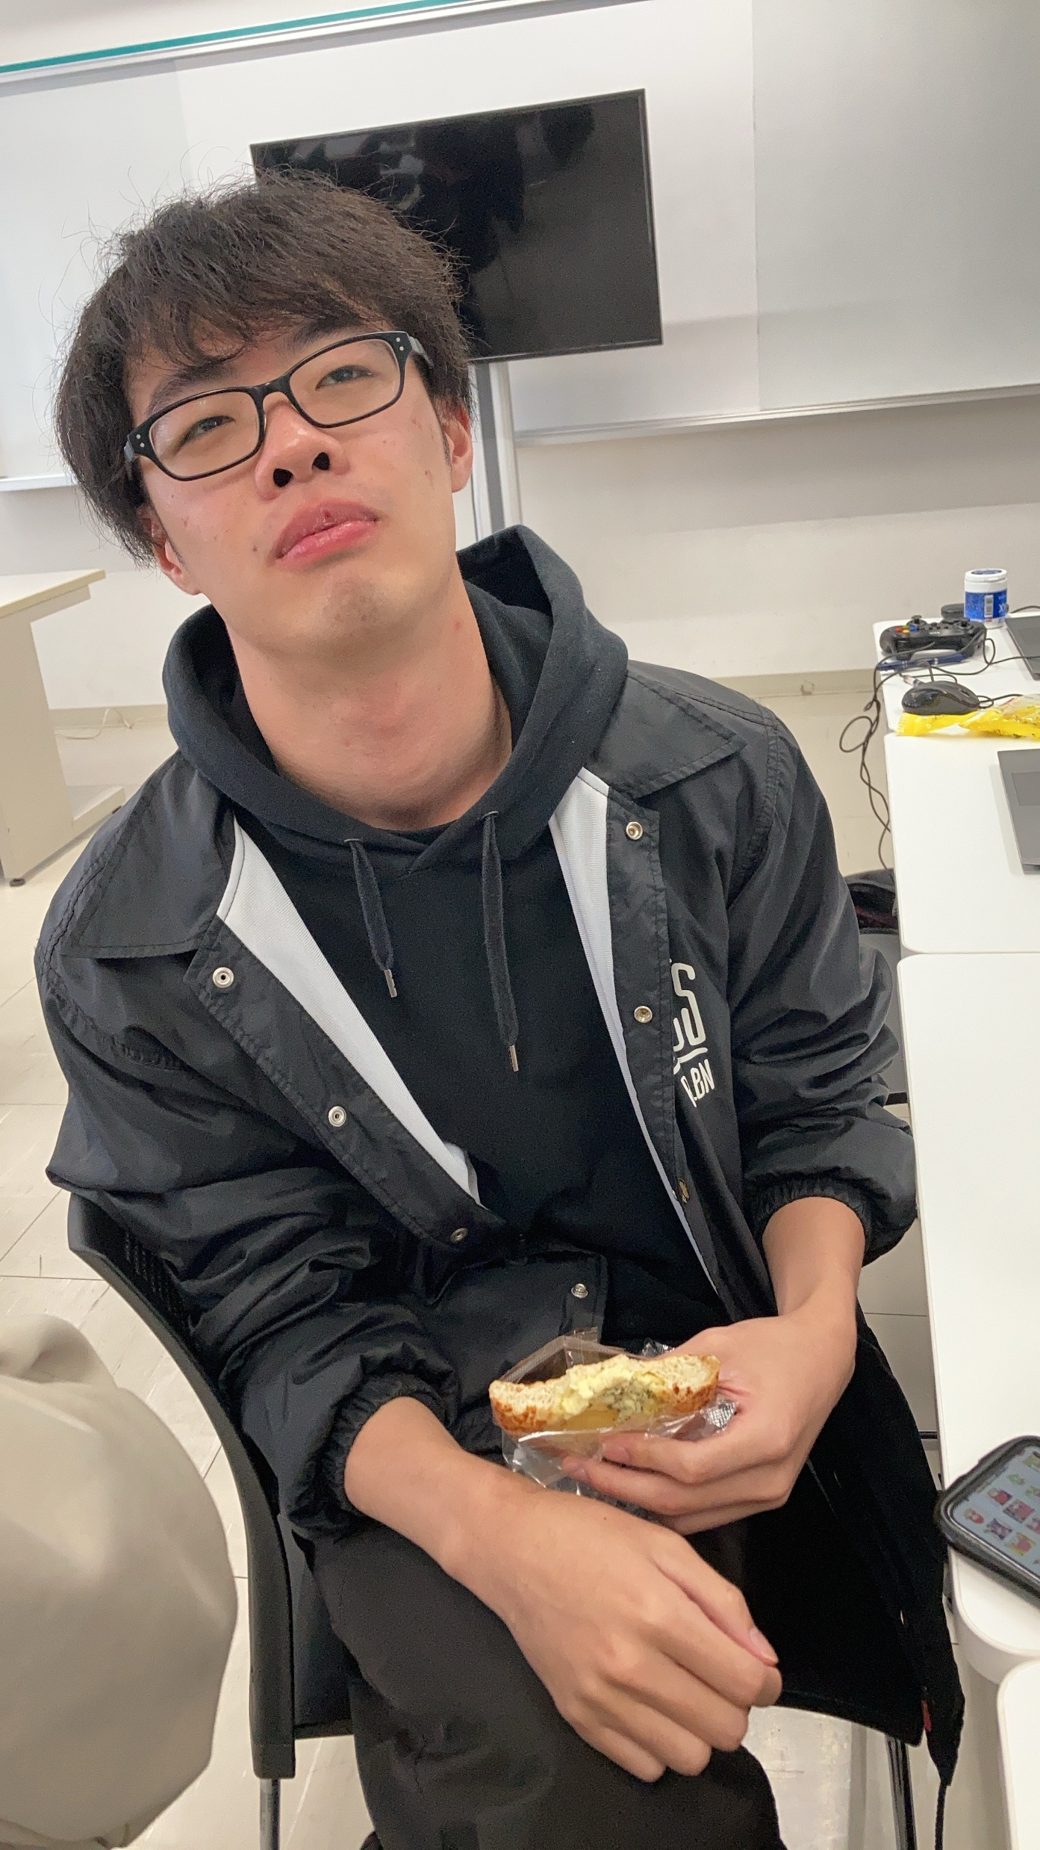
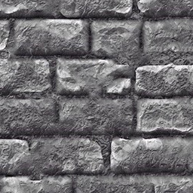

壁抜きシステム
3D化に伴い、キャラクターが見えなくなる問題が発生。
ステンシルバッファを活用した壁抜きシステムを採用し解決した。

Slide 5
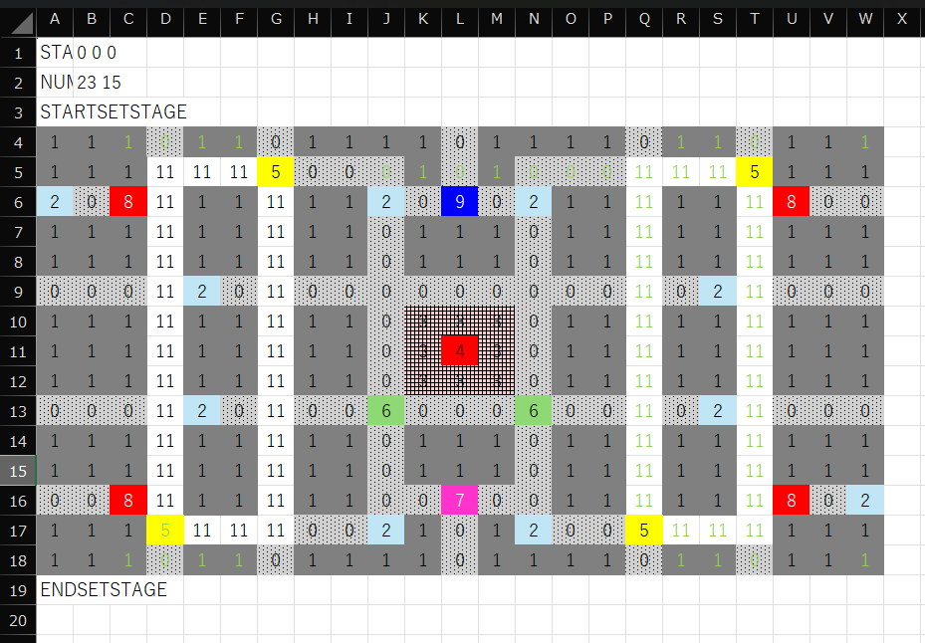
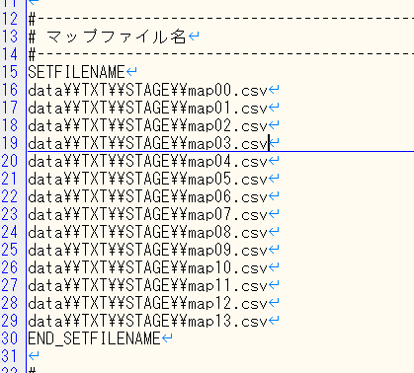
マップ無限化の工夫
来年度以降のキャラバンを意識したシステムを実装。
csvによって外部で管理されたマップを無限に追加/削除ができる。
キャラバン開催毎に一新できる

Slide 6
レトロシステム
原作「デビルワールド」を再現するカクカクとしたスクロールシステムを実装。
現代版らしい滑らかなスクロールと選択が可能。

Slide 7
レトロシステム
原作「デビルワールド」を再現するカクカクとしたスクロールシステムを実装。
現代版らしい滑らかなスクロールと選択が可能。

Slide 8
レトロシステム
原作「デビルワールド」を再現するカクカクとしたスクロールシステムを実装。
現代版らしい滑らかなスクロールと選択が可能。

Slide 9
レトロシステム
原作「デビルワールド」を再現するカクカクとしたスクロールシステムを実装。
現代版らしい滑らかなスクロールと選択が可能。

Slide 10
レトロシステム
原作「デビルワールド」を再現するカクカクとしたスクロールシステムを実装。
現代版らしい滑らかなスクロールと選択が可能。

Slide 11
ご清聴ありがとうございました

